Slide 1
8. nodarbība. Stereotipi un naida runa 4.nodaļa C daļa

Slide 2
Diskusija
1.jautājums
Kas ir naida runa un kāpēc tā rodas?

Slide 3
Diskusija
2.jautājums
Kur ir robeža starp vārda brīvību un naida runu?

Slide 4
Diskusija
3.jautājums
Kā stereotipi ir saistīti ar naida runu?

Slide 5
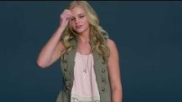
Notes:
https://youtu.be/dxrPeFKtUwQ

Slide 6
Diskusija
4.jautājums
Kā stereotipi var novest pie naida runas un vardarbības?

Slide 7
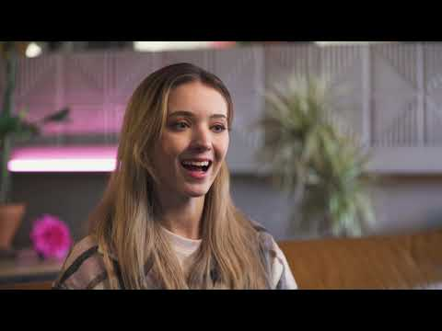
Notes:
Naida runa vai vārda brīvība? LV https://youtu.be/P3B9EBfLcNM

Slide 8
Eiropas Cilvēktiesību tiesa naida runu definē, kā:

Slide 10
KAD ŠAUBIES, PAJAUTĀ SEV:
Vārda brīvība vai naida runa?
?
Kāda ir izteikuma jēga?
Kādu rīcību tas veicina?
Kā tas varētu ietekmēt sabiedrību?
Kādu attieksmi tas pauž pret minoritātēm?
Vai tas ir cilvēcīgi?
Vai tas pamudina uz naida noziegumu?

Slide 11
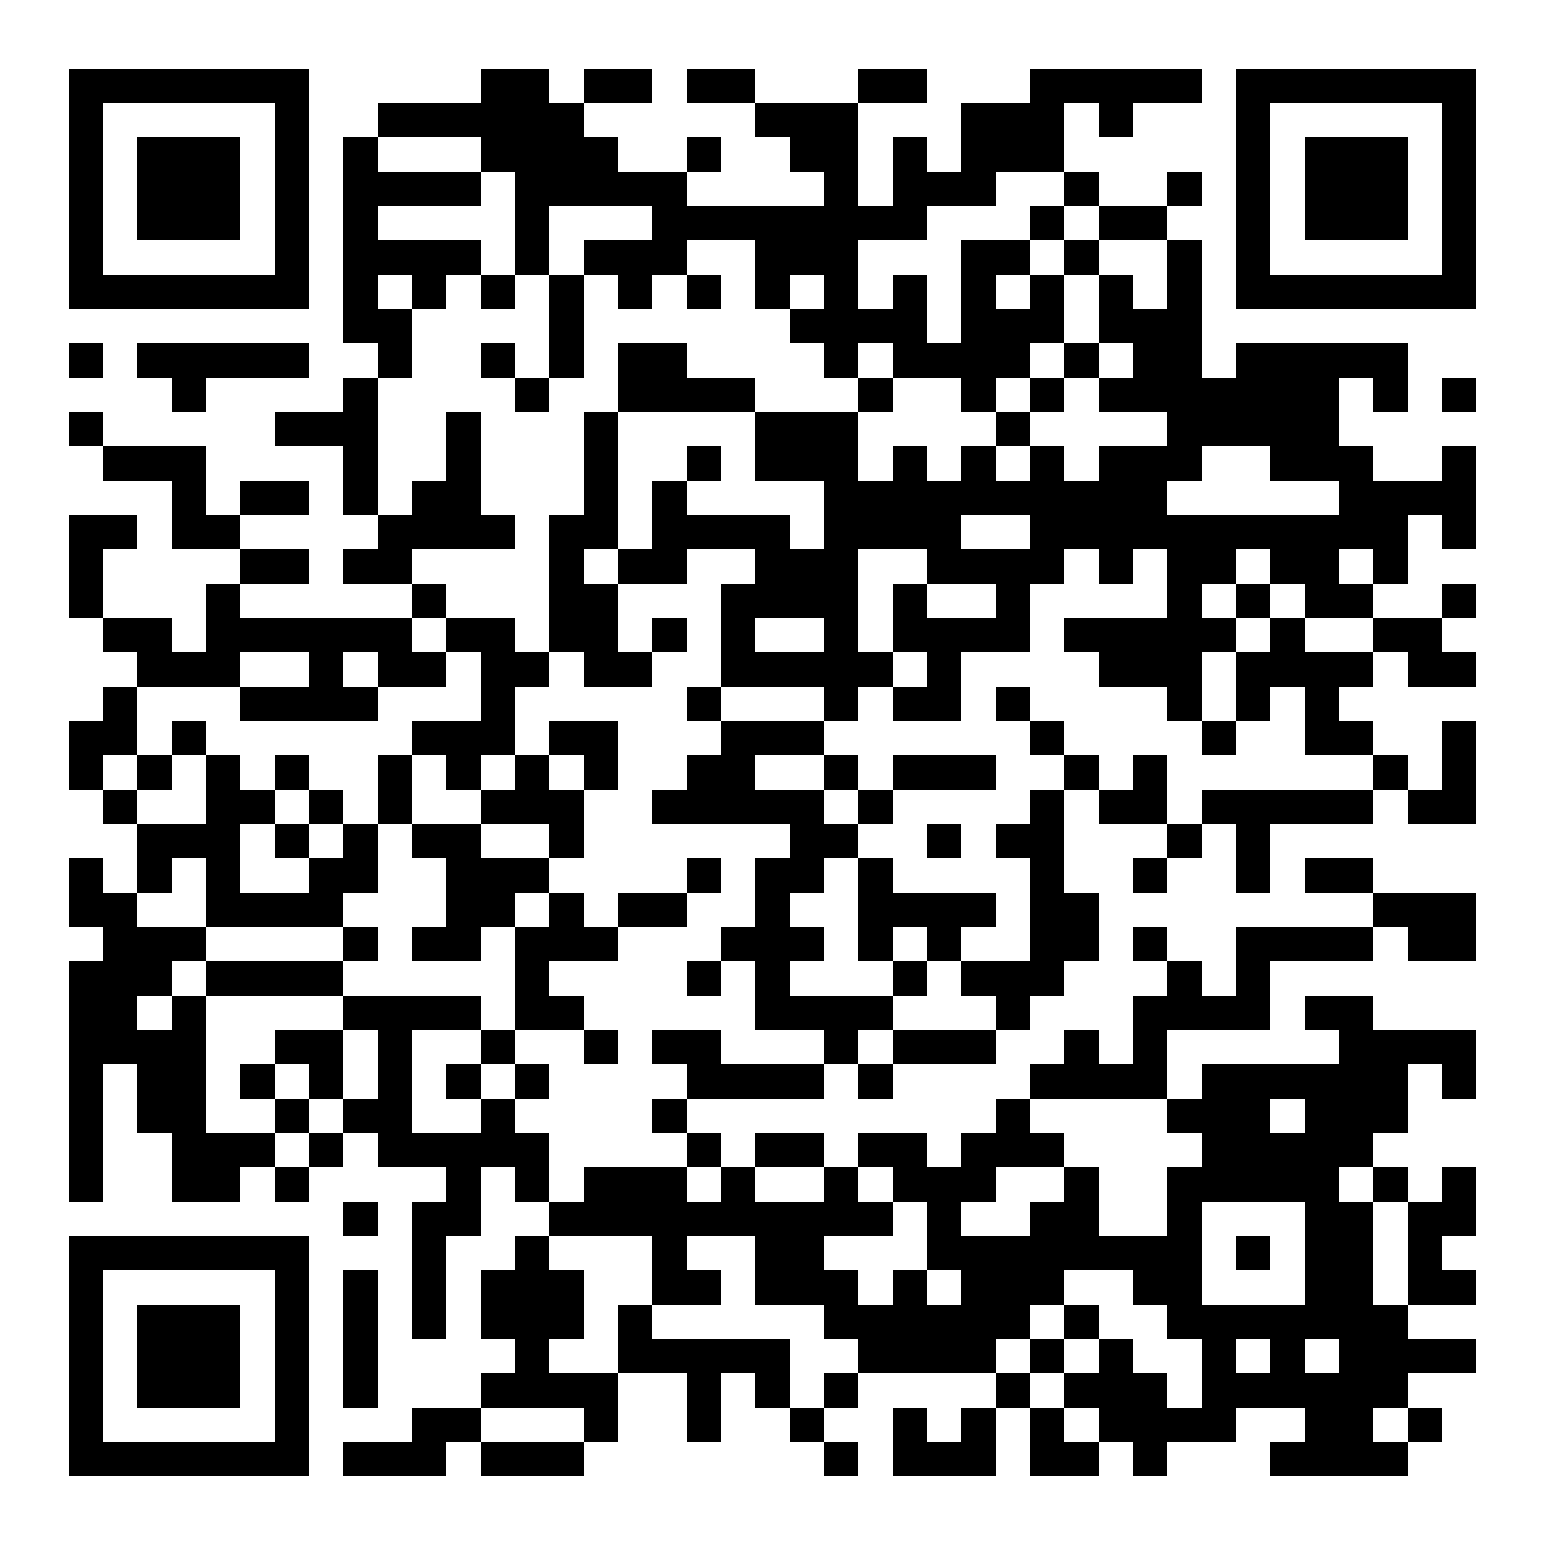
Tests: Iekļaujoša valoda
Lūdzu, noskenē QR kodu un izpildi testu.
Notes:
https://veryverified.eu/lv/nodalas/4-nodala/c-sadala-stereotipi-un-naida-runa/viktorina-ieklaujosa-valoda

Slide 12
Noslēgums

